Slide 1
UE 2.4 S1 Processus traumatiques Promotion 2023/2026
DR NERGHES
CHIRURGIEN ORTHOPEDISTE TRAUMATOLOGUE
CENTRE HOSPITALIER DE SARREBOURG

Slide 2
:
TRAUMATOLOGIE MEMBRE SUPÉRIEUR :
L'EPAULE

Slide 3
Épaule
Les Fractures
Omoplate
Clavicule
Humérus (extrémité supérieure)
Les Luxations
Omo-humérale
Acromio-claviculaire

Slide 4
Fracture Omoplate
De la glène ou du col
Retentissement sur l’articulation
Parfois réduction chirurgicale
+ ostéosynthèse
Du corps
Rares
Souvent choc violent
Traitement fonctionnel

Slide 5
Fracture Omoplate
Cas particulier des Fractures du rebord articulaire
Luxation associée
Cause d’irréductibilité Récidive de luxation

Slide 6
Fracture clavicule
Chute
Sur la main (mécanisme indirect)
sur le moignon de l’épaule (vélo++)
Fréquente chez l’enfant ( Obstétricale (5-25/1000))

Slide 7
Fracture clavicule
Diagnostic clinique aisé
Douleur
Hématome
+/- Déplacement
Radiographie de Face
Localisation
Nb de traits
Déplacement

Slide 8
Fracture clavicule
Déplacement

Slide 9
Fracture clavicule
Complications
Initiales
Ouverture cutanée
Lésions Vasculo-nerveuses
Pneumothorax
Tardives
Cal vicieux
Pseudarthrose

Slide 10
Fracture clavicule
Traitement Orthopédique
Écharpe
Anneaux
Traitement Chirurgical
Plaque vissée
Broche

Slide 11
Fracture clavicule
Traitement Orthopédique

Slide 12
Fracture clavicule
Traitement Chirurgical
Dans les fractures très déplacées, avec risque d’ouverture cutanée
Par broches, plaques…

Slide 13
Fracture clavicule
Traitement Chirurgical
Au 1/4 externe

Slide 14
Fracture clavicule
] Consolidation
Cal souvent hypertrophique (conséquence esthétique mais pas fonctionnelle)

Slide 15
Piège...
Luxation sterno-claviculaire
Rare (choc violent-moto)
Peu visible à la Radiographie (scanner)
Peut comprimer les gros troncs vasculaires, trachée, œsophage, dans sa forme postérieure

Slide 16
Disjonction acromio-claviculaire
Choc direct
Accidents sportifs

Slide 17
Disjonction acromio-claviculaire
3 stades
Stade 1 : entorse simple
Stade 2 : rupture du ligament
acromio-claviculaire
Stade 3 : en plus, ruptures des Ligaments coraco--claviculaires

Slide 18
Disjonction acromio-claviculaire
Diagnostic
Clinique
signes superposables aux stades
Simple douleur à la mobilisation et à la pression
2. + Déformation avec « touche de piano »
3. + Tiroir claviculaire antéro-postérieur

Slide 19
Disjonction acromio-claviculaire
Diagnostic
Radiographie de préférence de face comparatives

Slide 20
Disjonction acromio-claviculaire
Traitements
Orthopédique :
Simple écharpe (environ 3 sem)
Chirurgical :
Broches
Réfection des ligament
Plasties ligamentaires

Slide 21
Disjonction acromio-claviculaire
Traitement chirurgical
Brochage- Haubannage
Ligament prothétique

Slide 22
Disjonction acromio-claviculaire
Indications
Selon les stades
1 & 2 : Traitement orthopédique
3 souvent chirurgical

Slide 23
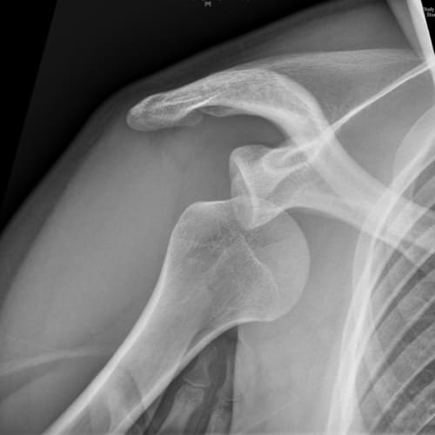
Luxation Omo-Humérale
Luxation Antérieure
Fréquente chez l’homme adulte
Accident de sport

Slide 24
Luxation Omo-Humérale
Luxation Antérieure – Mécanismes
Chute sur la paume de la main, membre en rétro-pulsion et RE
Abduction + RE forcée
Traction sur le membre en Abduction-RE
Choc direct (+rare)

Slide 25
Luxation Omo-Humérale
Luxation Antérieure – Diagnostic
Douleur++
Impotence fonctionnelle
Abduction irréductible
Signe de l’épaulette
Galbe de l’épaule a disparu
Vacuité de la région sous-acromiale

Slide 26
Luxation Omo-Humérale
Avant toute manœuvre de réduction :
Pouls radial et cubital
Mobilité et sensibilité des doigts
Sensibilité du moignon de l’épaule
Radiographie : Face stricte
Confirme le diagnostic
Recherche les lésions osseuses associées

Slide 27
Luxation Omo-Humérale
Lésions osseuses associées
Fract Trochiter
Éculement glène

Slide 28
Luxation Omo-Humérale
Réduction
Contention
Rééducation

Slide 29
Luxation Omo-Humérale
50% de récidive Après
une luxation antérieure de l’épaule
...

Slide 30
Luxation Omo-Humérale
Luxation Postérieure
<5% des luxations de l’épaule
Sports, Accident du Travail (échaffaudages)
Epilepsie
Chute sur la paume de la main avec RI forcée du bras
50% passent inaperçues en urgence

Slide 31
Luxation Omo-Humérale
Luxation Postérieure
2-4% des luxations → risque de retard de diagnostic
Impotence fonctionnelle
Attitude en Adduction-RI
RE impossible
Peu ou pas de déformation

Slide 32
Luxation Omo-Humérale
Luxation Postérieure
Rx Face
(recherche du double contour)
Rx Profil
Scanner

Slide 33
Luxation Omo-Humérale
Luxation Postérieure
Réduction sous anesthésie
Immobilisation 30 à 45 jours (appareil thoraco-brachial en Abduction-RE)
Rééducation (raideur++)
Evolution rare vers l’instabilité

Slide 34
Fractures extrémité supérieure de l’humérus
Grande fréquence
Sujet âgé + Enfants
Multiples aspects

Slide 35
Fractures extrémité supérieure de l’humérus
Classifications basées sur la situation des 4 segments qui forment l’épiphyse humérale supérieure

Slide 36
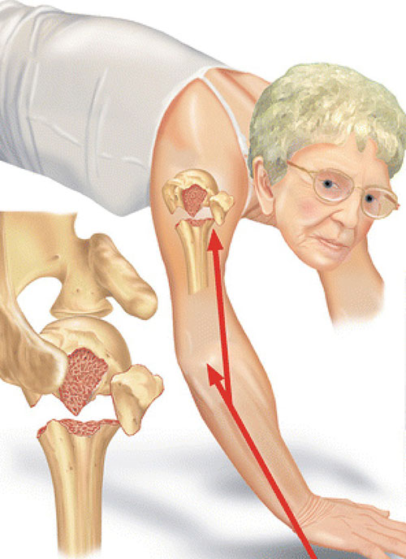
Fractures extrémité supérieure de l’humérus
Mécanismes
Chute sur l ’épaule
Trauma indirect

Slide 37
Fractures extrémité supérieure de l’humérus
Diagnostic
Douleur
Déformation (dans les fractures en abduction)
Ecchymose
Recherche de complications initiales
Vaisseaux sanguins - Nerfs
Cutanées
Musculaires

Slide 38
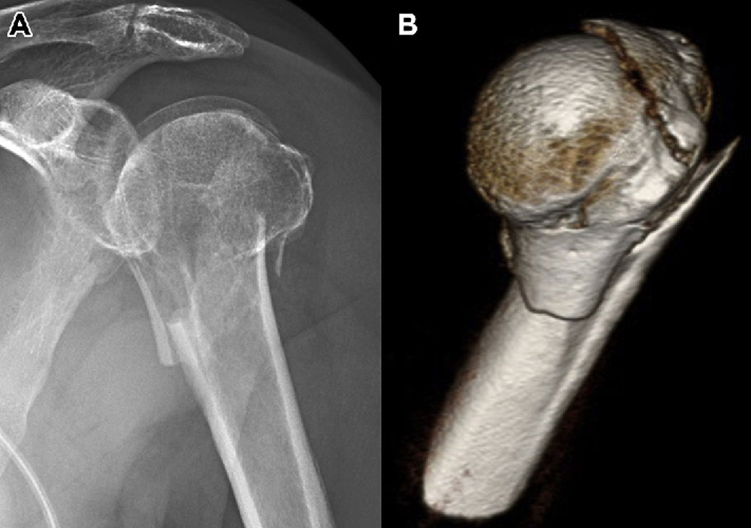
Fractures extrémité supérieure de l’humérus
Diagnostic radiographique (Rx)
Analyser les traits de fracture et les compter
Scanner

Slide 39
Fractures extrémité supérieure de l’humérus
Traitement Orthopédique
Fracture non déplacées : bandage 30j + rééducation douce a/c J15
Fractures déplacées :
Réduction s/s AG

Slide 40
Fractures extrémité supérieure de l’humérus
Réduction orthopédique suivie d’immobilisation stricte 1 mois

Slide 41
Fractures extrémité supérieure de l’humérus
Traitement Chirurgical
Broches
Vis
Plaques
Faisceaux de clous élastiques
Clous
Prothèses

Slide 42
Fractures extrémité supérieure de l’humérus
Traitement Chirurgical
Installation

Slide 43
Fractures extrémité supérieure de l’humérus
Traitement Chirurgical
Broches

Slide 44
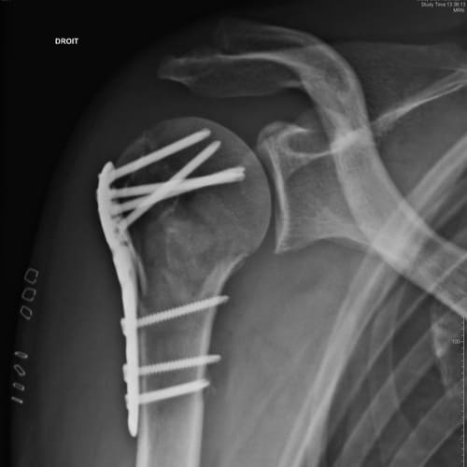
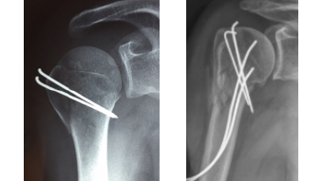
Fractures extrémité supérieure de l’humérus
Traitement Chirurgical
Faisceaux de clous élastiques (Hacketal)

Slide 45
Fractures extrémité supérieure de l’humérus
Traitement Chirurgical
Clous

Slide 46
Fractures extrémité supérieure de l’humérus
Traitement Chirurgical
Prothèses

Slide 47
Fractures extrémité supérieure de l’humérus
Evolution-Complications
Nécrose de la tête humérale (1%)
Pseudarthroses (rares)
Arthrose omo-humérale ++
Raideur articulaire
Cal vicieux (surtout gênant pour la coiffe des rotateurs)

Slide 48
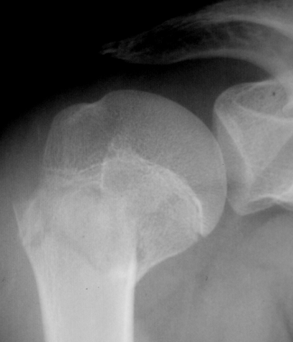
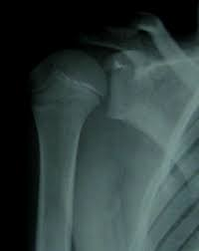
Fractures extrémité supérieure de l’humérus
Chez l’enfant
Traits parfois difficile à voir
Ne pas confondre avec le CC (Radiographies comparatives)

Slide 49
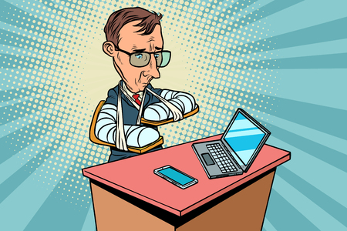
Fractures extrémité supérieure de l’humérus - A EVITER

